Slide 1
ファイバー光コム共振器の構築と それを用いたひずみ/超音波計測 に関する研究
Strain and ultrasonic sensing with a fiber based optical comb cavity
徳島大学大学院先端技術科学教育部
知的力学システム工学専攻
機械創造システム工学コース 生産システム講座グループ
安井研究室
小倉 隆志
平成27年度修士論文公聴会 (2016.2.17)、K302講義室

Slide 2
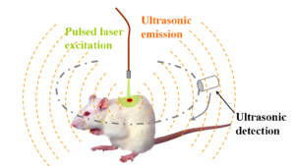
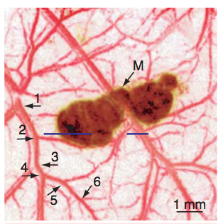
超音波による生体イメージング
[背景]
光音響イメージング
原理図
レーザー入射
超音波検出
深さ数mm
ねずみの
皮膚がん
熱弾性
膨張
生体組織
断面模式図
Ref) Zheng HF et al.,
Nature Biotech. 24, 848(2006).
深部(数mm)観察、非侵襲、選択的
Notes:
近年、超音波による生体イメージングとして、光音響イメージングという手法が注目されています。
皮膚表面から深さ方向のモデル図
血管中のヘモグロビンがレーザーを吸収し
深部(数mm)を非犯襲、選択的にイメージングすることが可能です。
・光音響のメリット
超音波イメージングより空間分解能が高い 2倍
光イメージングより深部観察可能 2倍
皮膚を透過して表面化の組織と細胞に達する。
そこで吸収されたレーザーエネルギーは熱に変化し、それが超音波放射を開始する。
光にとって生体は高散乱体であるため

Slide 3
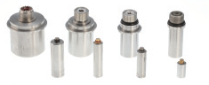
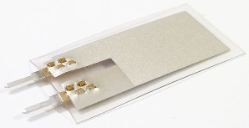
超音波センサー
センサーの感度
☆高感度化
光計測
超音波の減衰
[課題]
空間分解能
圧電素子
Signal intensity
PZT(チタン酸ジルコン酸鉛)
Time
センサーの高速周波数応答性が重要
PVDF(ポリフッ化ビニリデン)
感度
超音波の減衰率は,
超音波の周波数に
依存
高分解能計測には,
高感度超音波
センサーが重要
高感度、高速周波数応答性、
高精度化に課題
Notes:
前提として、より深い部分を、より高い分解能で見たいというニーズがあります。
2つの課題があります。
一つめはイメージングの深さ分解能です。
1つは波長の長いレーザー、もうひとつは波長の短いレーザー
レーザーの波長を短くする必要がある。
センサーの高速周波数応答性が重要となります。
2つめはセンサーの感度です。
超音波の周波数が高くなるほど、生体組織による減衰が大きくなり、超音波が弱くなる
つまり、深い場所を高分解能でイメージングするためには、高速応答性のある感度の良い超音波センサーが必要です。
しかし、従来超音波センサーとして使われている圧電素子は、
高速周波数応答性と高感度性を両立されることが難しいです。
そのため、超音波センサーが光音響イメージングの深部観察性や分解能のボトルネックとなっています。
超音波減衰の原因
吸収 摩擦と熱伝導
散乱
8.69αdB/m http://web.tuat.ac.jp/~yamada/onkyo/chap10/chap10.html
軟組織中の代表的な減衰比例係数の値はおおよそ 0.5～1.0dB/(cmMHz)
なぜ、高周波程減衰するのか？

Slide 4
ひずみ/超音波を周波数で計測
[原理]
ファイバー光コム共振器
非常に安定したパルス列
Laser
diode
Intensity
Isolator
t [s]
t [s]
=$\frac{1}{f_{rep}[Hz]}$
Coupler
波長980nm
Time
WDM
coupler
共振器長L
Erbium
-doped fiber
波長1530nm
Polarization
controller
Sensing
part
外乱(ひずみ,温度,超音波,etc.)
Notes:
そこで本研究では、ひずみと超音波を周波数で検出する、あたらしいセンシングセンサーを提案します。
光ファイバーで構成されたリング型の共振器構造を持ちます。
黒い線は光ファイバーを示しています。
パルス化した際の強度ー時間波形を示しており、t秒毎に立ち並ぶ
非常に安定したパルス列となります。
また、秒と逆数の関係である周波数frep[Hz]であらわすと1/frepとなります。
このfrepという周波数は、光の速度c、ファイバーの屈折率n、
共振器中の偏光を調整する。
繰り返し周波数は長さで決まる
10ns間隔のパルス列

Slide 5
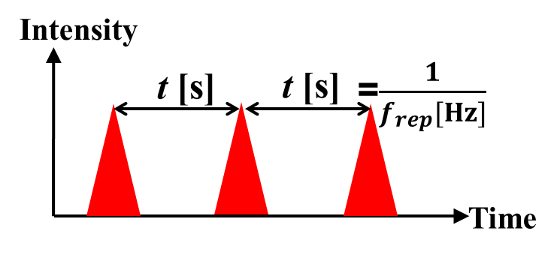
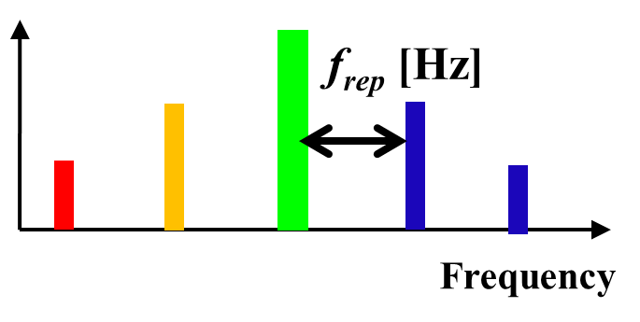
光コム応用、周波数計測
[新規性]
光周波数計測
気体分析(分光)
距離測定
光コム共振器
センサー
安定性
外乱を周波数へ変換
周波数は最も精度の高い基準を持つ物理量
最高精度の国家標準(セシウム原子時計 10⁻¹⁵)
各種物理量を変換できれば、その物理量を高精度かつ広ダイナミックレンジに周波数信号として計測可能
ファイバー光コム共振器を用いた外乱/RF周波数変換
Notes:
本研究のユニークな部分だと考えています。
光検出器で簡単に検出できる。

Slide 6
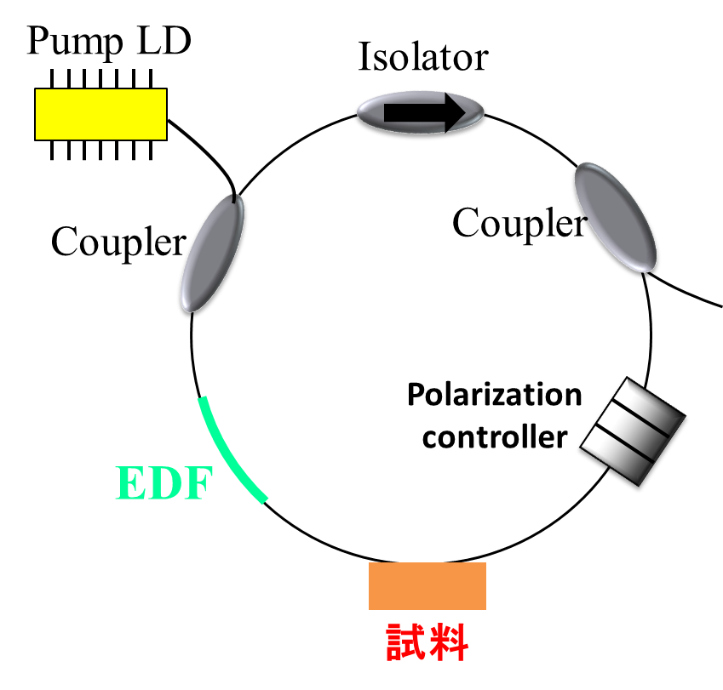
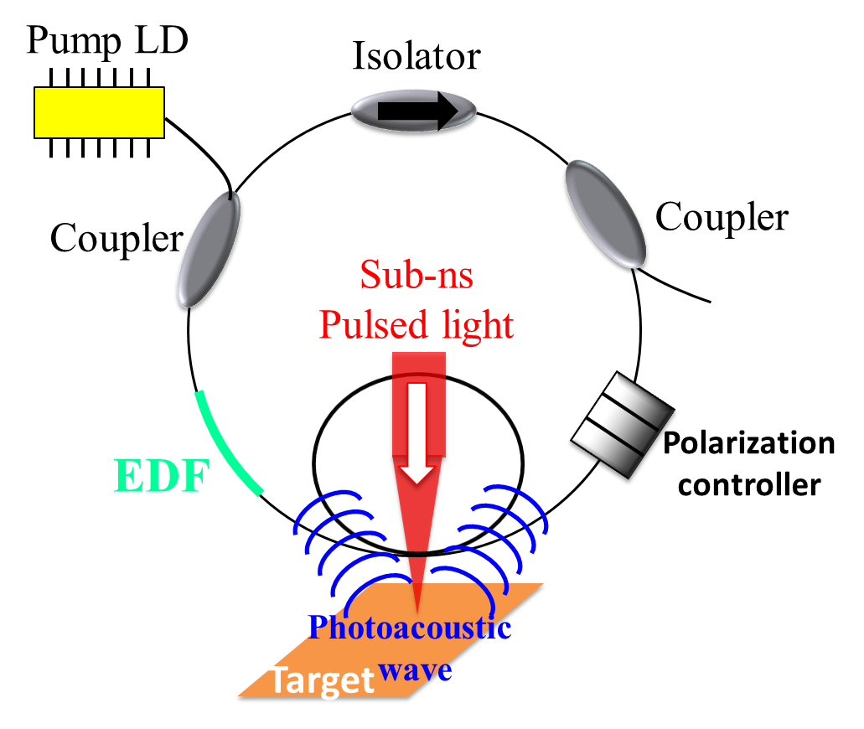
[研究目的]
ファイバー光コム共振器の外乱/RF周波数変換を用いたセンシングセンサーの開発
ひずみセンサー
超音波センサー

Slide 7
① ひずみセンシング

Slide 8
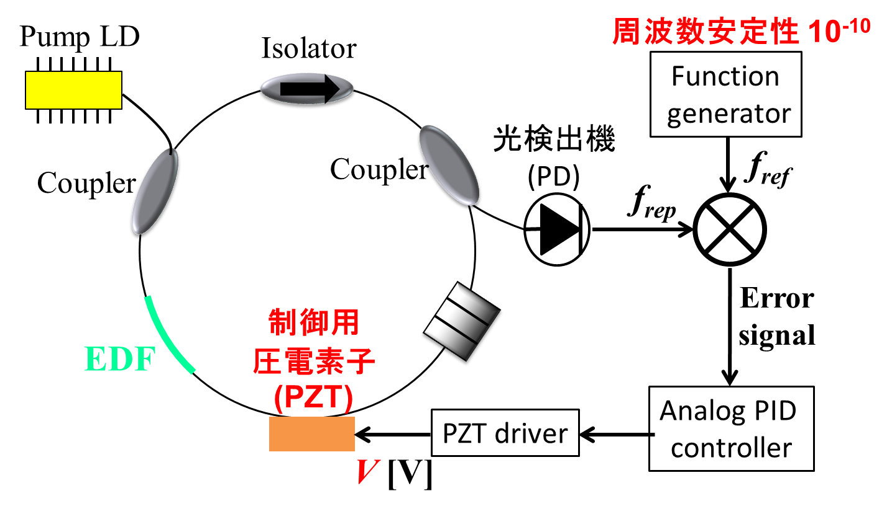
零位法による周波数/電圧変換
[原理]
ひずみ付加
50,000,000Hz
50,000,001Hz
ひずみによる周波数変化は1Hz以下
8桁の精度が必要(計測時間10ms以上)、高速な計測困難
知りたい情報はΔf_{rep} →零位法を用いる
共振器長Lを
安定化(10⁻¹⁰)
ひずみ
ひずみを付加
計測の高速化と高精度化の両立
制御用PZTの
電圧値変化
V(十数V)、ΔV(数V)
V-ΔV [V]
Notes:
この場合、周波数を8桁の精度で計測しなくてはならず

Slide 9
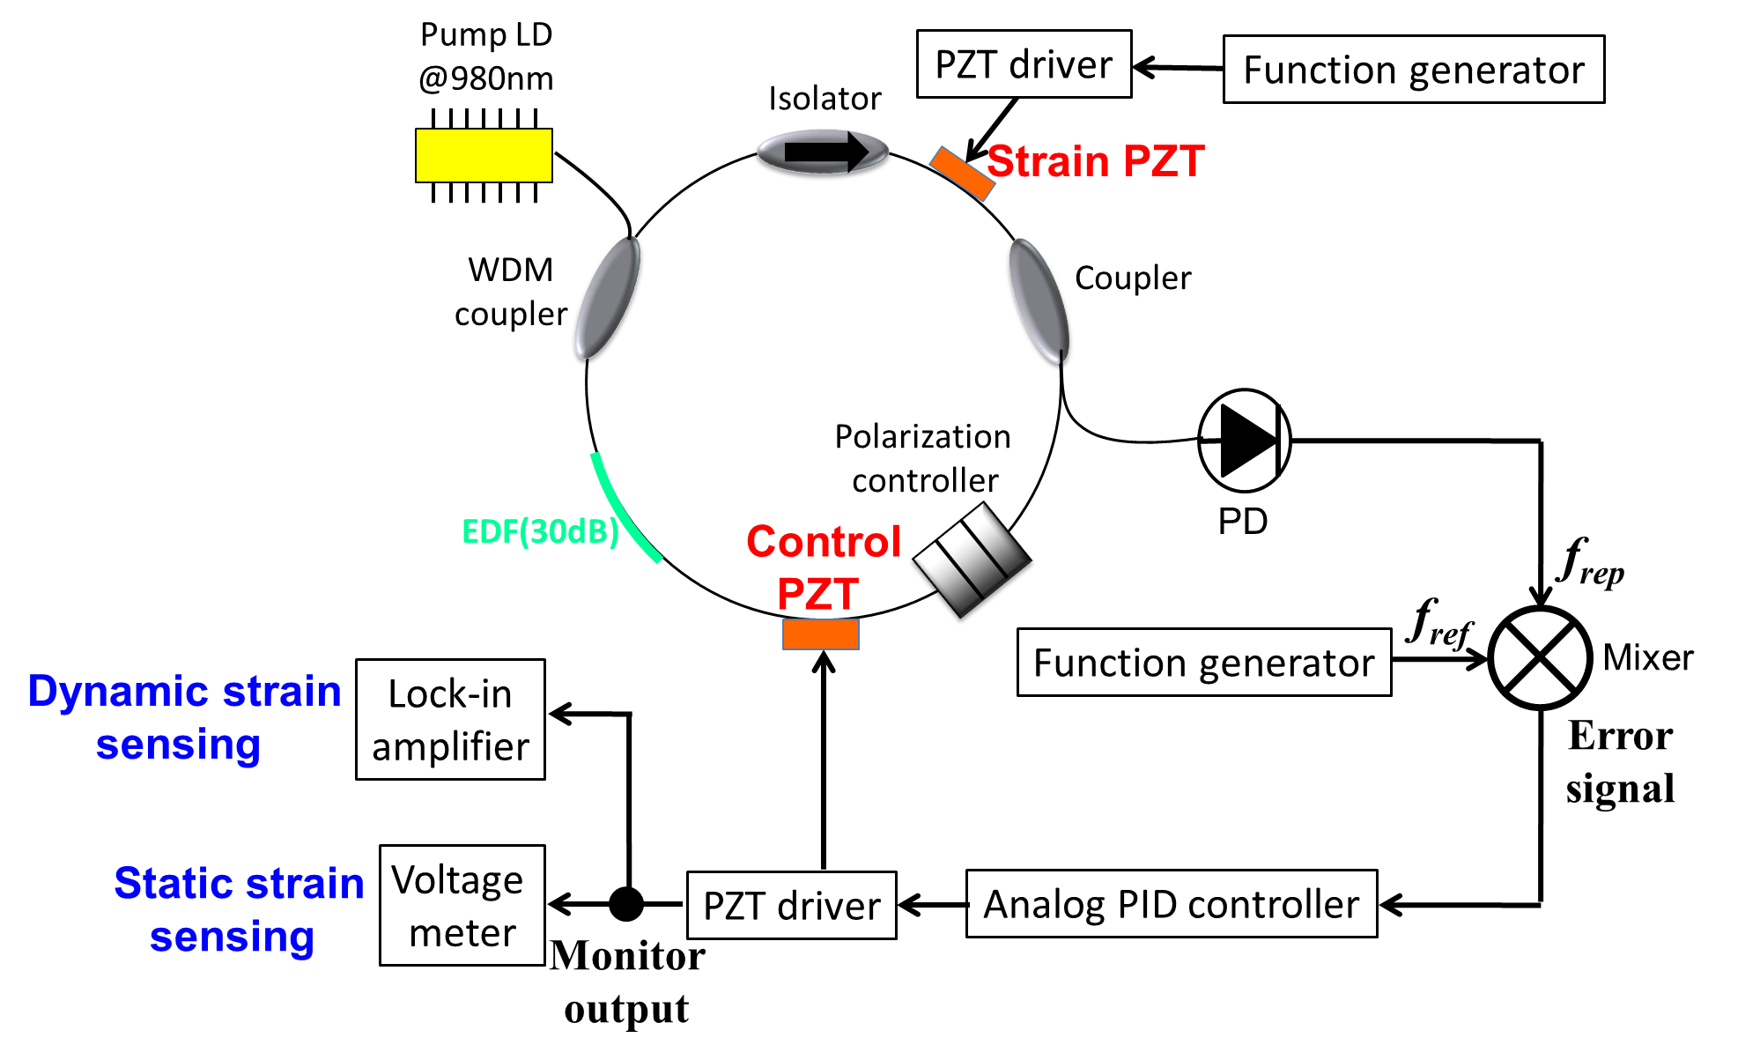
ひずみセンシング
[実験装置]
PZTドライバーの電圧値をモニタリングする

Slide 10
静的歪み計測
[実験結果]
微小歪み計測＠PZT
静的ひずみ計測評価
歪み印可範囲：20mm、分解能0.1µm
ひずみ感度 | 273 [mV/μm]
電圧分解能 | 10 [mV]
最小変位量 | 37 [nm]
ひずみ付加範囲 (PZT) | 20 [mm]
最小ひずみ量 | 1.9 [με]
ひずみ付加範囲 (共振器全体) | 2 [m]
最小ひずみ量 (理論値) | 19 [nε]
ひずみ感度
273 mV/µm
ひずみ計測の高感度化
Notes:
2種類のひずみをはかった
マクロと微小なひずみを静的にかけて特性を調べた
その結果このようになって
傾きがほぼ一致しました
範囲が違うものを計って
結論 この手法の妥当性が確認されました
補足 わずかな誤差は分解能が足りない

Slide 11
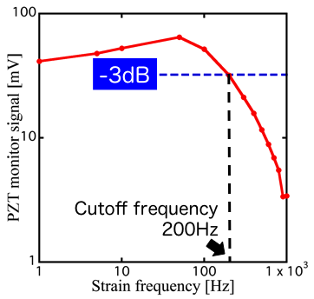
動的歪み計測
[実験結果]
動的ひずみ計測結果
制御系周波数応答性
-3dB
Cutoff frequency
180Hz
200Hzまでの動的ひずみ計測
→制御周波数応答性によって制限
Notes:
2種類のひずみをはかった
マクロと微小なひずみを静的にかけて特性を調べた
その結果このようになって
傾きがほぼ一致しました
範囲が違うものを計って
結論 この手法の妥当性が確認されました
補足 わずかな誤差は分解能が足りない

Slide 12
② 超音波センシング

Slide 13
ミキシングによる超音波検出
[原理]
安定化制御の周波数応答に制限されない
→高周波信号を計測可能

Slide 14
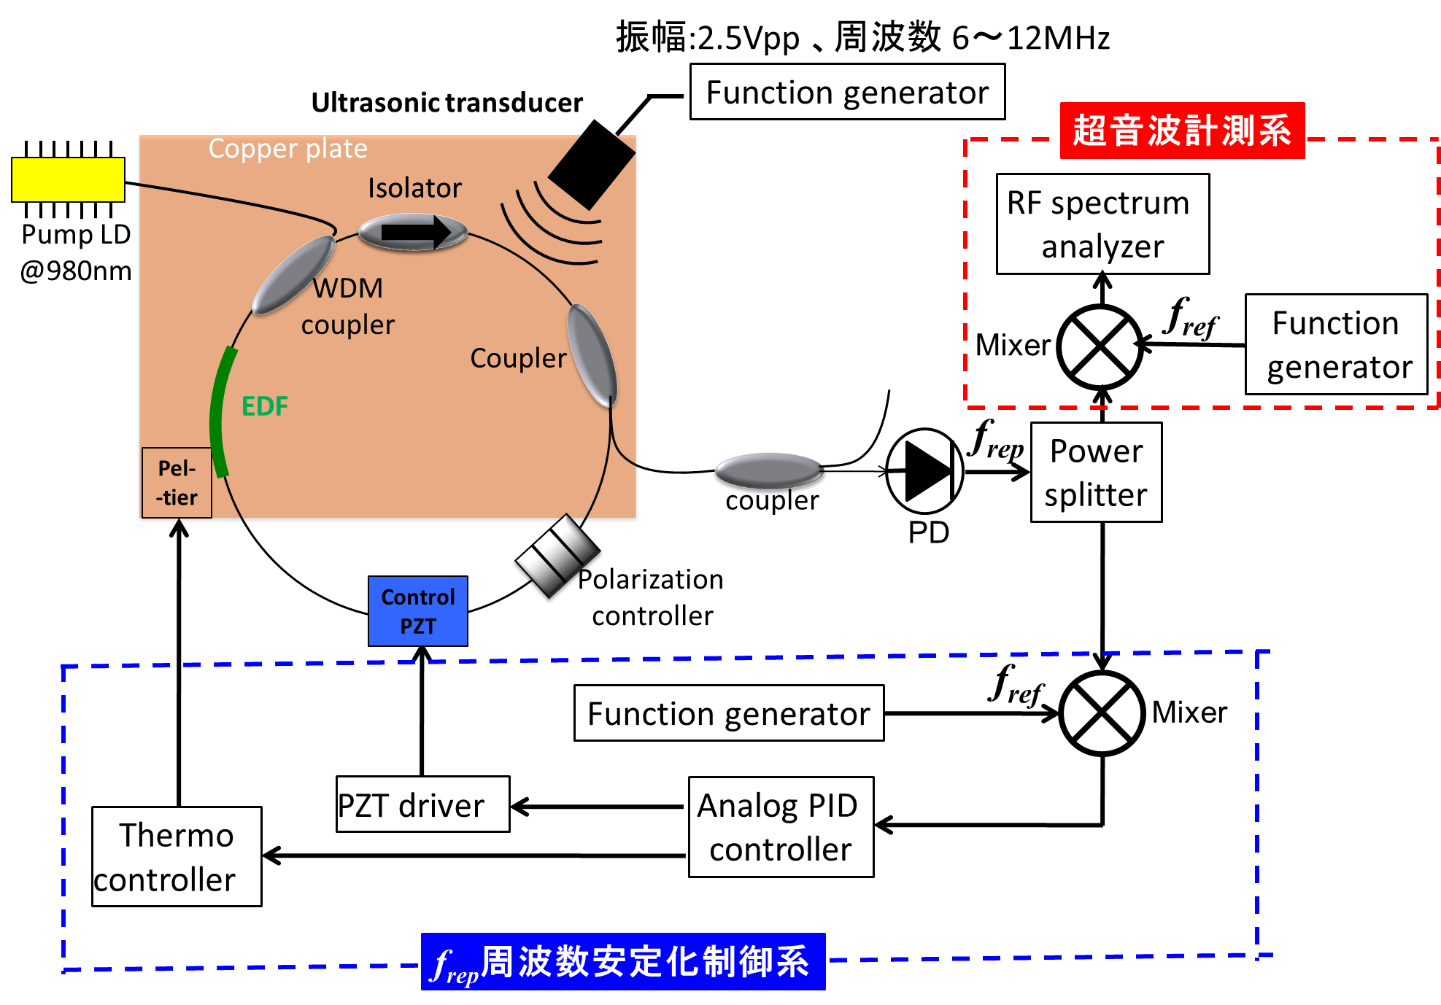
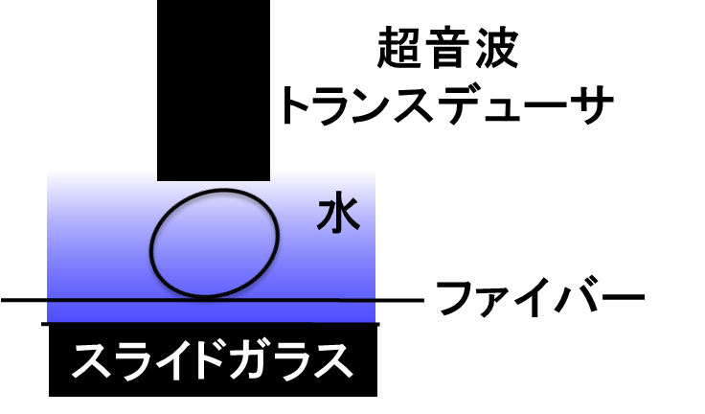
超音波センシング
[実験装置]
ミキシング信号(f_{rep}とf_{ref})の出力をモニタリングする

Slide 15
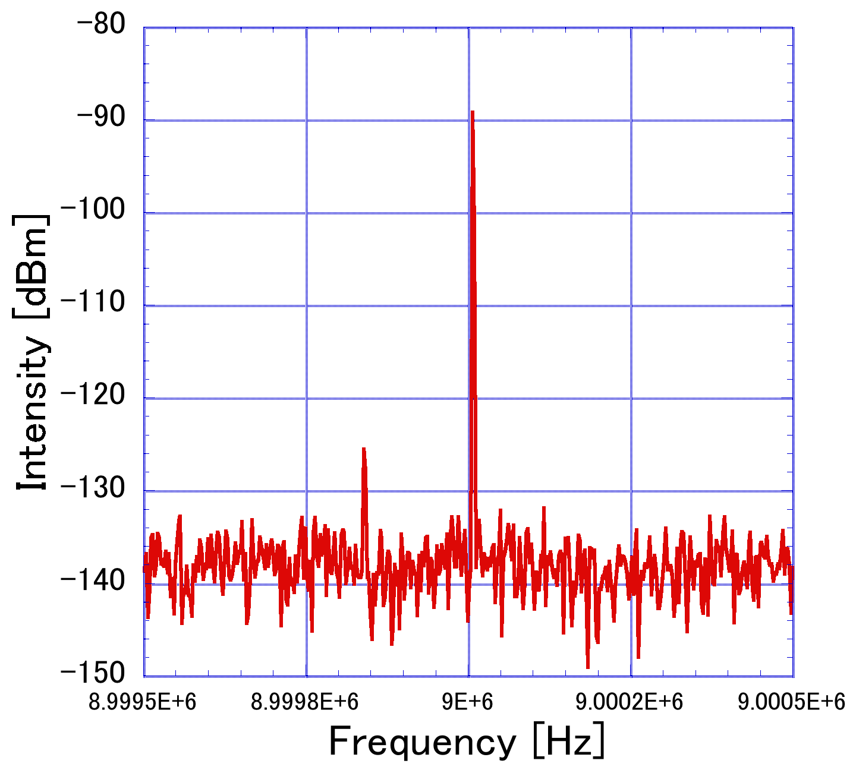
超音波計測
[実験結果]
RFスペクトル計測結果
超音波(9MHz)
ピーク信号強度
超音波(6〜12MHz)
ピーク信号強度)
Noise)
超音波(6〜12MHz)を高SN比で計測
Notes:
2種類のひずみをはかった
マクロと微小なひずみを静的にかけて特性を調べた
その結果このようになって
傾きがほぼ一致しました
範囲が違うものを計って
結論 この手法の妥当性が確認されました
補足 わずかな誤差は分解能が足りない

Slide 16
[まとめ]
光ファイバーコムの外乱/RF周波数変換機能を用いたセンシングセンサー
ひずみセンシング
・零位法に基づいた計測手法により、高感度化を
実現
超音波センシング
・十数MHzの高周波超音波計測を実証
今後、光音響イメージングのセンサーとして用いることで、更なる高分解能・深部イメージングに期待される。

